Slide 1
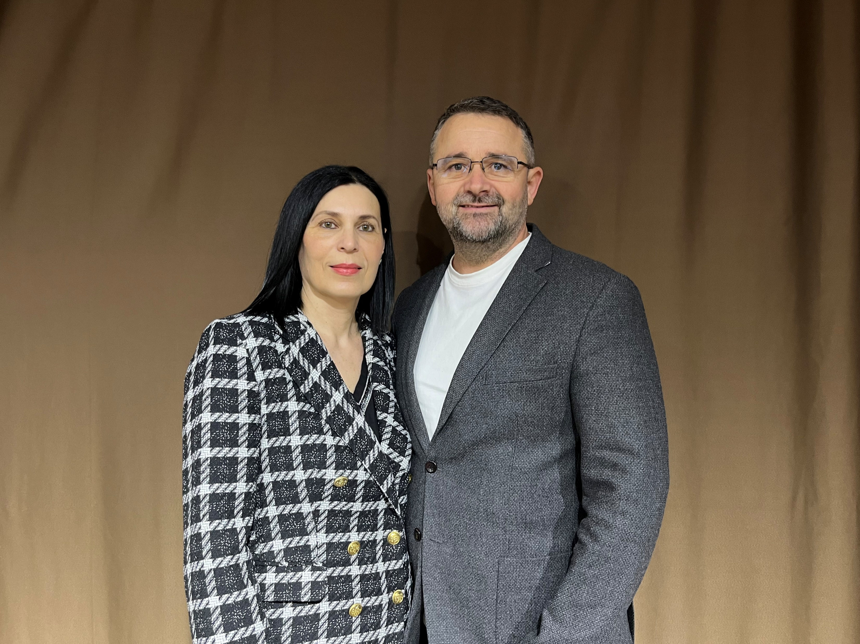

19 IANUARIE
VICTOR & PRISCILA*
Împreună cu fiica Joy*
Slujesc într-o țară din Asia
Trimiși de Biserica Filadelfia din Chișinău
Începând din 1997 Victor | 1999 Priscila
Se implică în:
Plantare de biserici
Evanghelizare
Consiliere
*pseudonime

Slide 2
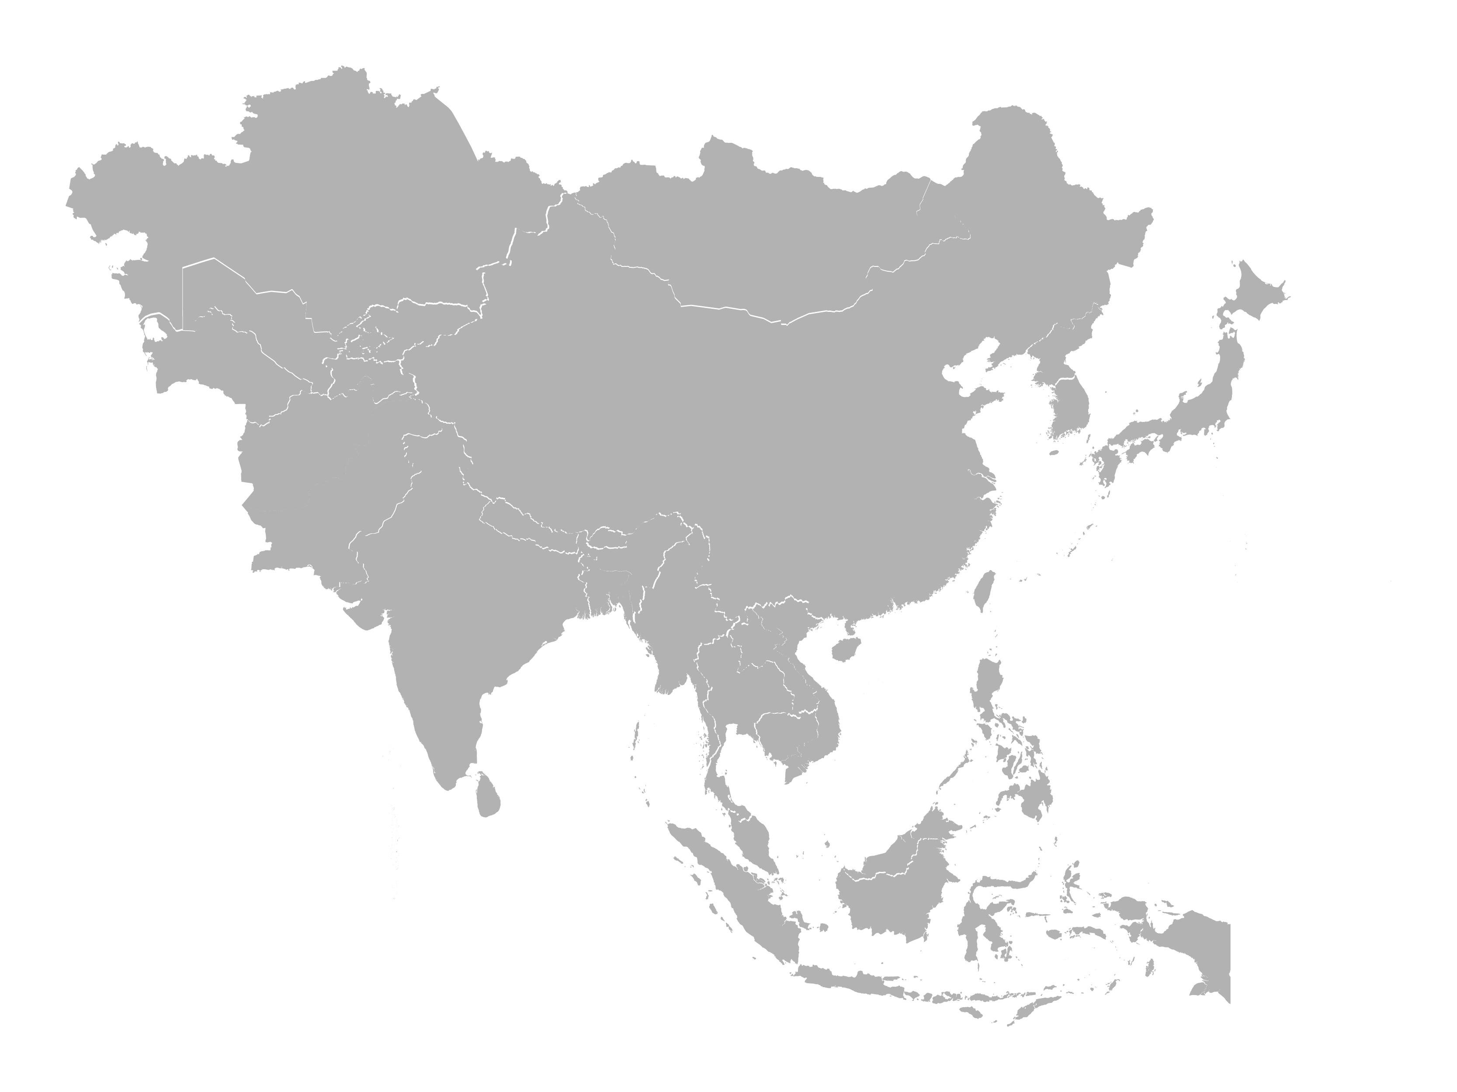
Motive de rugăciune
Creșterea în maturitate a credincioșilor, să devină ucenici care să contribuie la evanghelizarea zonelor zero și la multiplicarea bisericilor.
Călăuzire și înțelepciune în deciziile pe care trebuie să le ia în ce privește familia și lucrarea, precum și resursele financiare necesare pentru a duce la îndeplinire cu eficiență slujba încredințată lor.
Continuarea libertății religioase în țara în care slujesc și favoare pentru obținerea vizei.
Motto
Pe El Îl propovăduim noi și sfătuim pe orice om și învățăm pe orice om în toată înțelepciunea, ca să înfățișăm pe orice om desăvârșit în Hristos Isus. Iată la ce lucrez eu și mă lupt după lucrarea puterii Lui, care lucrează cu tărie în mine. Coloseni 1:28-29
Asia

Slide 3
Proiectul România 100% (AREA)
Județ cu mai puțin de 1000 de penticostali: Giurgiu
Motive de rugăciune:
Pentru începerea unor lucrări noi în cele două orașe: Bolintin Vale și Mihăilești.
Pentru sănătatea spirituală a bisericilor mici din județul Giurgiu.
Mobilizarea bisericilor existente în lucrarea de evanghelizare și plantare de noi biserici.
Domnul să ridice slujitori care să se implice în județul Giurgiu.
Deschidere a bisericilor din România de a se implica în județul Giurgiu.
Județul Giurgiu are 620 creștini penticostali declarați, conform recensământului din decembrie 2021.
Județul este format din 54 unități administrativ-teritoriale: 1 municipiu, 2 orașe și 51 de comune.
Conform datelor pe care AREA le deține, în orașele Bolintin Vale și Mihăilești nu există biserică penticostală.

